Slide 1
1. Ôn và khởi động nhé.

Slide 2
Tiết trước các em học bài gì?
Bảy sắc cầu vồng
Trở về

Slide 3
Qua bài bảy sắc cầu vồng đã học, em hãy cho biết cầu vồng thường xuất hiện khi nào?
Cầu vồng xuất hiện
“Vừa mưa lại vừa nắng”
Trở về

Slide 4
Cầu vồng có mấy màu? Đó là màu nào?
Cầu vồng có bảy màu: đỏ, cam, vàng, lục, lam, chàm, tím.
Trở về

Slide 5
Câu thơ nào cho thấy cầu vồng thường xuất hiện và lan đi rất nhanh?
Cầu vồng ẩn hiện
Rồi lại tan nhanh
Trở về

Slide 6
Giải câu đó sau:
Lông vàng lông vện mắt xanh
Dáng đi uyển chuyển nhe nanh tìm mồi
Thỏ, nai gặp phải hỡi ôi
Muông thú khiếp sợ tôn ngôi chúa rừng
Là con gì?
Con hổ
Trở về

Slide 7
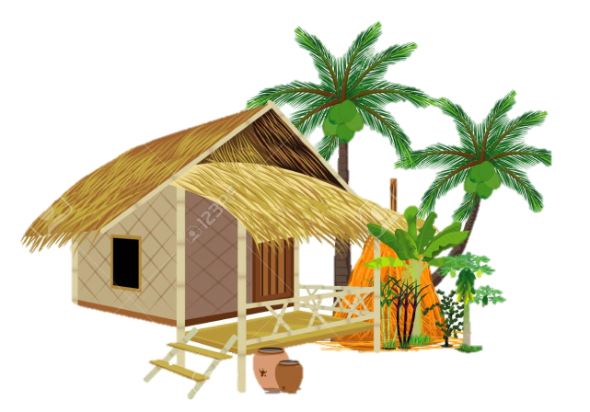
Xin chào các bạn nhỏ!
Mình là Ếch Xanh, hôm nay mình đi học. Muốn sang bờ sông bên kia học bài với các bạn, mình phải nhảy qua các bèo sen. Mỗi bèo sen là một câu hỏi, các bạn có thể giúp mình trả lời các câu hỏi để mình đi học đúng giờ được không ạ. Hãy giúp mình với nhé!
CHÚC MỪNG

Slide 8
6
THIÊN NHIÊN KÌ THÚ
Bài
3
CHÚA TỂ RỪNG XANH

Slide 9
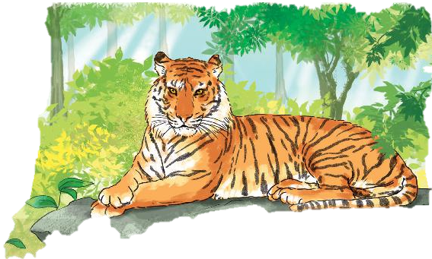
2
Đọc
Chúa tể rừng xanh
Hổ là loài thú dữ ăn thịt, và sống trong rừng. Lông hổ thường có màu vàng, pha những vằn đen. Răng sắc nhọn, mắt nhìn rõ mọi vật trong đêm tối. Bốn chân chắc khỏe và có vuốt sắc. Đuôi dài và cứng như roi sắt. Hổ di chuyển nhanh, có thể nhảy xa và săn mồi rất giỏi. Hổ rất khỏe và hung dữ.
Hầu hết các con vật sống trong rừng đều sợ hổ. Vì vậy, hổ được xem là chúa tể rừng xanh.
(Theo từ điển tranh về các con vật)
Đọc mẫu

Slide 10
2
Đọc
Em hãy tìm từ khó đọc, khó hiểu trong bài.
Notes:
Giáo viên chủ động giải thích từ khó, cho hs luyện đọc từ. Từ khó có thể linh động theo vùng miền, không nhất thiết dạy theo giáo án soạn sẵn.

Slide 11
2
Đọc
Đọc nối tiếp câu 2 lần
Văn bản chia thành mấy câu?
Cuối mỗi câu kết thúc bằng dấu gì?

Slide 12
Luyện đọc câu dài:
Hổ là loài thú dữ ăn thịt, sống trong rừng. Lông hổ thường có màu vàng, pha những vằn đen.

Slide 13
2
Đọc
1
1
2
2
Đọc nối tiếp đoạn
Bài đọc có mấy đoạn?

Slide 14
Giải nghĩa của từ
chúa tể: vua, người cai quản một vương quốc.
vuốt: móng nhọn, sắc và cong.

Slide 15
2
Đọc
1
1
2
2
Học sinh Đọc toàn bài
Luyện đọc theo nhóm 2
Thi đọc theo nhóm 2

Slide 16
2
Đọc
Đọc thầm bài

Slide 17
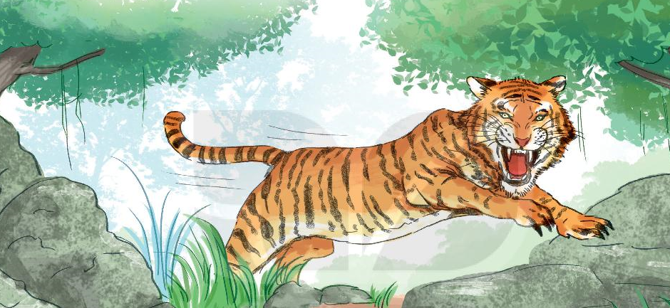
3
Trả lời câu hỏi
Đọc đoạn 1 và trả lời câu hỏi:
Hổ là loài thú dữ ăn thịt, và sống trong rừng. Lông hổ thường có màu vàng, pha những vằn đen. Răng sắc nhọn, mắt nhìn rõ mọi vật trong đêm tối. Bốn chân chắc khỏe và có vuốt sắc. Đuôi dài và cứng như roi sắt. Hổ di chuyển nhanh, có thể nhảy xa và săn mồi rất giỏi. Hổ rất khỏe và hung dữ.
c. Hổ có những khả năng gì đặc biệt?
b. Đuôi hổ thế nào?
a. Hổ ăn gì và sống ở đâu?

Slide 18
3
Trả lời câu hỏi
Đọc đoạn 2 và trả lời câu hỏi:
Hầu hết các con vật sống trong rừng đều sợ hổ. Vì vậy, hổ được xem là chúa tể rừng xanh.
d. Hổ có vẻ ngoài hung dữ như vậy nên nó được gọi là gì?

Slide 19
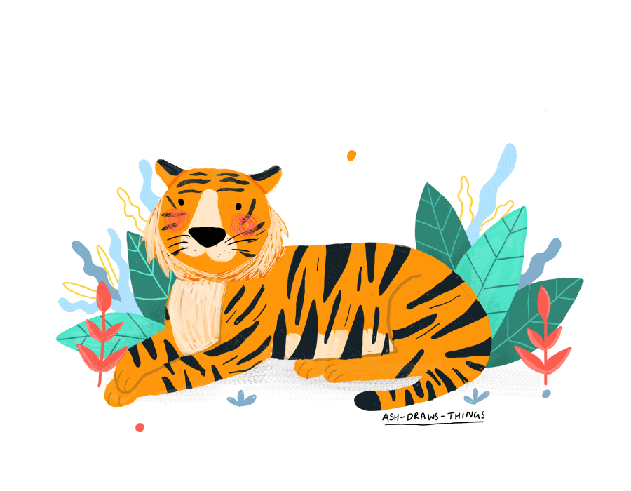
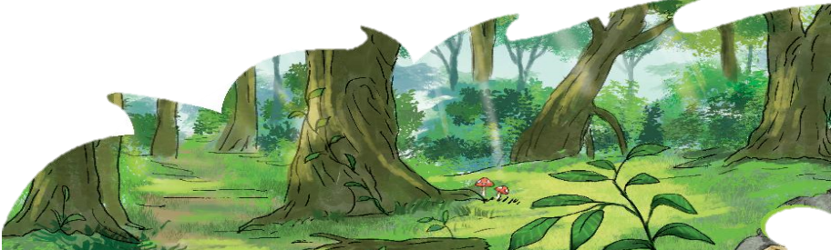
4
Viết vào vở câu trả lời cho câu hỏi a và b ở mục 3
Hổ ăn(……..) và sống(……).
Đuôi hổ(………).
Hổ ăn thịt và sống trong $r$ừng.
Đuôi hổ dài và cứng như roi sắt.
Cuối câu có dấu gì?
Cần chú ý gì khi viết chữ đầu dòng?
Cần chú ý gì khi viết chữ đầu cái đầu câu?
Khoảng cách giữa các chữ như thế nào?
Notes:
GV hỏi để khai thác cho HS hiểu kĩ thuật viết (chữ đầu câu viết hoa, cuối câu có dấu chấm, khoảng cách các chữ bằng 1 con chữ o…)

Slide 20
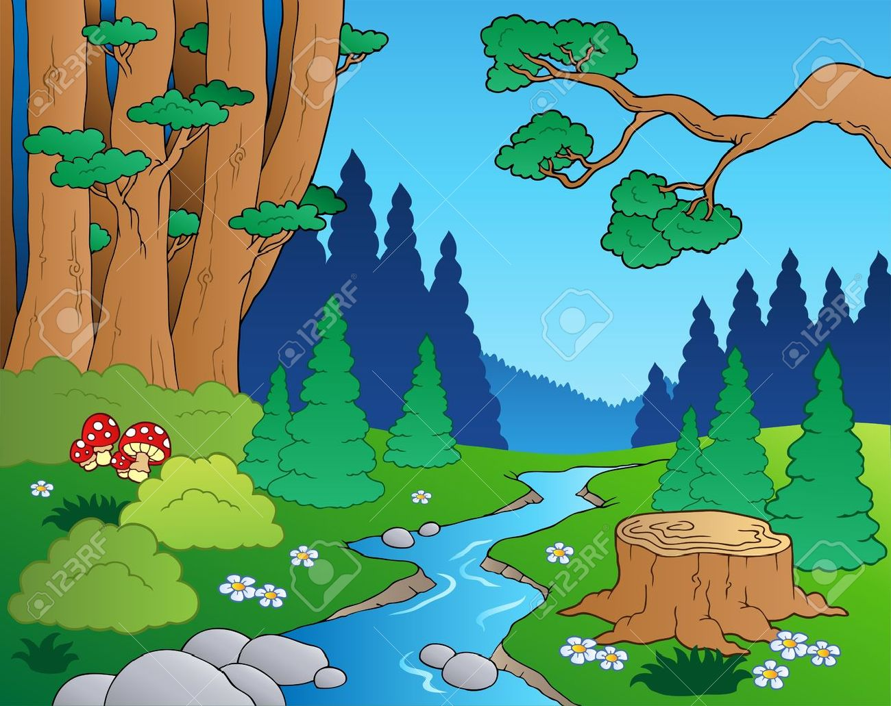
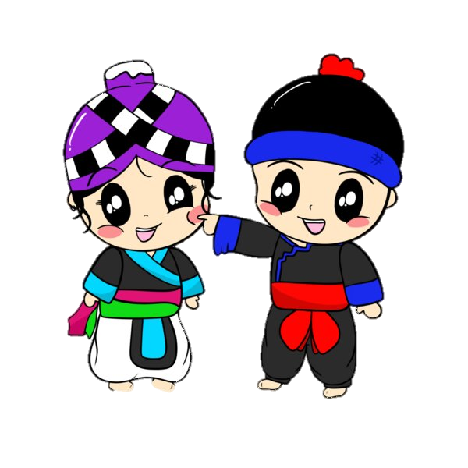
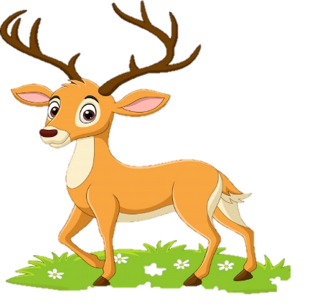
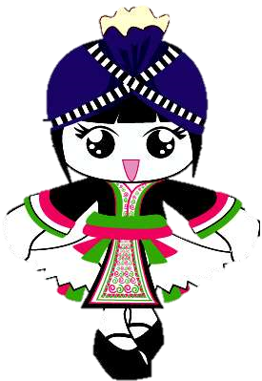
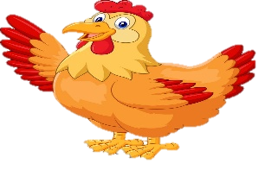
Lớp 1A1 tạm biệt các bạn
hẹn gặp lại ở bài tiếp : về nhớ học bài nhé

